Slide 1
第5章 二叉树
数据结构与算法：Python 讲可迁移算法，C++ 讲存储与工程实现
每个结点最多两个孩子，而且分左右。
周游：以什么顺序访问全部结点
二叉搜索树：加上「左小右大」
堆：把最小值放在根
Huffman 树：不断合并两个最小权
一条主线：递归的结构，用递归的算法。
第5章 二叉树
1 / 41

Slide 2
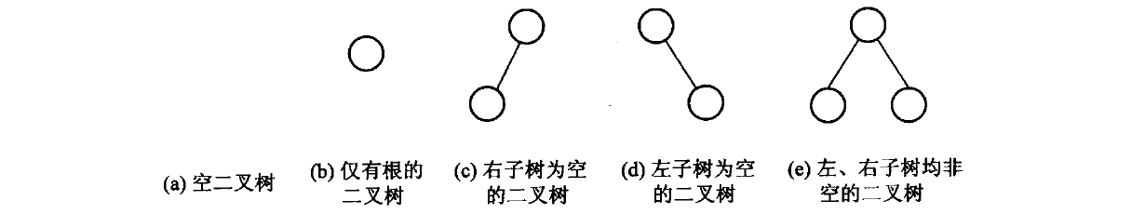
5.1 定义与五种基本形态
二叉树由结点的有限集合构成：或者为空， 或者由一个根结点和两棵不相交的左、右子树组成。
图 5.1 二叉树的 5 种基本形态
这是一个递归定义——后面几乎所有算法都直接照着它写。
第5章 二叉树
2 / 41
Notes:
强调「分左右」：只有一个孩子时，它是左孩子还是右孩子是不同的树。
这与第 6 章的一般树不同，那里孩子之间没有左右之分（只有次序）。

Slide 3
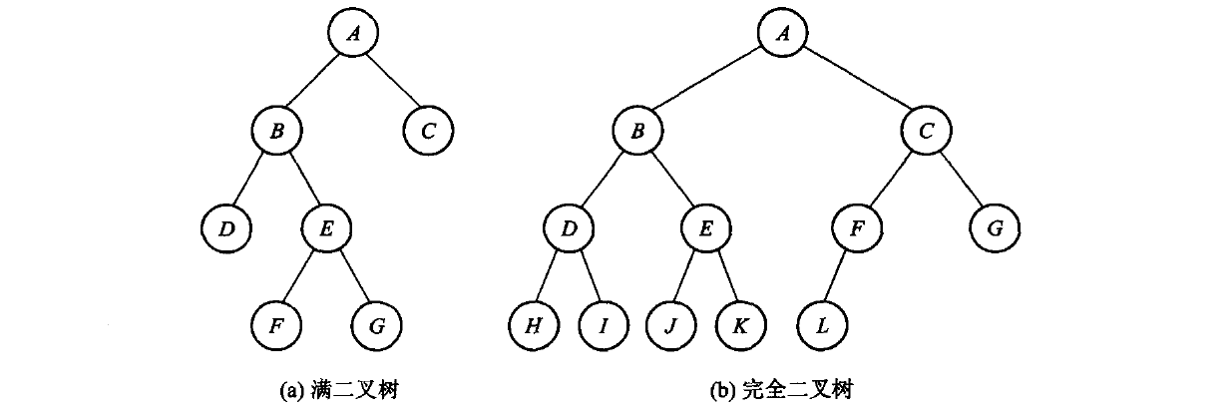
满二叉树与完全二叉树
图5.2 满二叉树和完全二叉树示例
满二叉树：每个结点的度非 0 即 2（没有只有一个孩子的结点）
完全二叉树：除最下两层外每层排满，最下层结点集中在左边连续位置
完全二叉树这个条件看着别扭，但它换来一件大事——见 5.3 节。
第5章 二叉树
3 / 41
Notes:
先留个悬念：完全二叉树可以按层次次序压进一个数组，父子关系变成下标算术，
一根指针都不用。这就是 5.5 节堆的基础。

Slide 4
5.1.3 三条要用到的性质
性质 3：叶结点数 n₀ = 度为 2 的结点数 n₂ 加 1。
证明：设结点总数 n = n₀ + n₁ + n₂。 换个角度数边：除根外每个结点恰有一条边进入，所以 e = n - 1； 而边都从度 1 或 2 的结点射出，所以 e = n₁ + 2n₂。 两式合并即得 n₀ = n₂ + 1。
性质 4（满二叉树定理）：非空满二叉树的树叶数 = 分支结点数 + 1。
满二叉树里 n₁ = 0，由性质 3 直接得出。
第5章 二叉树
4 / 41

Slide 5
性质 5：一棵 n 结点的树里有 n+1 个空指针
满二叉树定理推论：非空二叉树的空子树数目 = 结点数 + 1。
证明：把所有空子树换成树叶，得到扩充二叉树 T'。 T 原来的每个结点在 T' 里都成了分支结点。 由满二叉树定理，T' 的树叶数 = 分支数 + 1 = T 的结点数 + 1。 每片新叶恰对应 T 的一棵空子树。
这不是纸面游戏：链式存储时这些空指针占的空间和结点本身同阶。 线索二叉树、Trie 压缩、第 12 章 PATRICIA 的动机都从这里来。
线索二叉树（threaded binary tree）是经典教材表示，适合低额外空间遍历的专门场景；通用库通常使用显式栈、父指针或迭代器，不把线索化作为默认表示。
第5章 二叉树
5 / 41

Slide 6
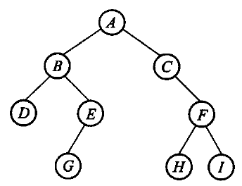
5.2 周游：三种深度优先
“周游”是中文数据结构教材的传统说法，现代资料通常直接说遍历（traversal）。
访问根、走左子树、走右子树——三件事的次序决定了三种周游：
次序 | 名字
根 左 右 | 前序(preorder)
左 根 右 | 中序(inorder)
左 右 根 | 后序(postorder)
图 5.5 二叉树示例
第5章 二叉树
6 / 41
Notes:
让学生对着图 5.5 报三遍答案。报错的多半是把「访问」和「走进去」混了。
可以提示：三个函数的代码一模一样，只差 visit 那一行的位置。

Slide 7
三种周游的代码只差一行
code/ch05/binary_tree/teaching.hpp#fn:BinaryTree::preorder_impl
template <typename Visitor>
static void preorder_impl(const Node* node, Visitor& visit) {
if (node == nullptr) return;
visit(node->value); // 根
preorder_impl(node->left, visit); // 左
preorder_impl(node->right, visit); // 右
}
code/ch05/binary_tree/teaching.hpp#fn:BinaryTree::inorder_impl
template <typename Visitor>
static void inorder_impl(const Node* node, Visitor& visit) {
if (node == nullptr) return;
inorder_impl(node->left, visit); // 左
visit(node->value); // 根
inorder_impl(node->right, visit); // 右
}
形状和定义一样，一眼就能对上——这正是递归在这一章的价值。
第5章 二叉树
7 / 41

Slide 8
广度优先：一层一层来
深度优先靠栈（这里是递归用的运行栈），广度优先靠队列。
把根入队
只要队列非空:
出队一个结点, 访问它
它的左孩子入队
它的右孩子入队
对图 5.5 那棵树，得到的次序是逐层从左到右。
完整实现在 code/ch05/binary_tree/teaching.hpp 的 level_order—— 里面那条极简链式队列是现写的，因为第 3 章讲过了。
第5章 二叉树
8 / 41
Notes:
可以问：为什么不能用递归做层次周游？
答案：递归天然是深度优先的，层次周游需要「跨子树」的次序，必须显式队列。

Slide 9
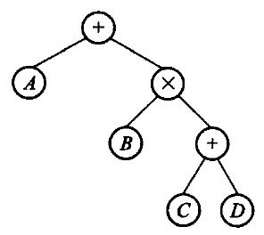
表达式树：周游的一个用途
图 5.6 表达式树
周游 | 得到
前序 | 前缀表达式（波兰式）
中序 | 中缀表达式（缺括号）
后序 | 后缀表达式（逆波兰式）
第 3 章那个后缀求值器，吃的就是这棵树后序周游的结果。
第5章 二叉树
9 / 41

Slide 10
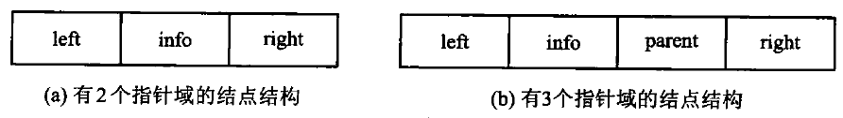
5.3 存储结构：二叉链表
图 5.7 二叉树结点的存储结构
一个数据域、两根链接。没有孩子就是 nullptr—— 比原书用一个「空结点」表示要省事得多。
code/ch05/binary_tree/teaching.hpp#fn:create_tree
// 造一棵新树：一个根，接上左右两棵子树。
// 两棵子树的所有权**转移**给新树——传进来的那两棵随即变空，
// 否则同一批结点会被两棵树各删一次。
void create_tree(const T& value, BinaryTree& left, BinaryTree& right) {
Node* fresh = new Node{value, left.root_, right.root_};
left.root_ = nullptr;
right.root_ = nullptr;
clear();
root_ = fresh;
}
第5章 二叉树
10 / 41
Notes:
create_tree 里那两句置空是考点：两棵子树的所有权转移给新树，
传进来的那两棵随即变空。不置空的话同一批结点会被两棵树各删一次，
ASan 当场报 double-free。教学版测试专门守着这一条。

Slide 11
释放：必须后序
code/ch05/binary_tree/teaching.hpp#fn:destroy
// 【代码5.8】后序释放：**必须先删两个孩子，再删自己**。
// 反过来先 delete node，node->left 就成了读已释放内存。
static void destroy(Node* node) {
if (node == nullptr) {
return;
}
destroy(node->left);
destroy(node->right);
delete node;
}
static void destroy(Node* node) {
if (node == nullptr) return;
destroy(node->left);
destroy(node->right);
delete node;
}
先删两个孩子，再删自己。 反过来先 delete node， node->left 就成了读已释放的内存。
第5章 二叉树
11 / 41
Notes:
这段是递归的。代价是递归深度等于树高——退化成一条链的树会把运行栈压穿。
本机实测：纯左链 100 万结点，递归 destroy 段错误。
工程版改成了迭代（右旋拉直再沿右链删），见书稿 5.6a。
教学版保留递归，因为形状和定义一致，是这一章的正题。

Slide 12
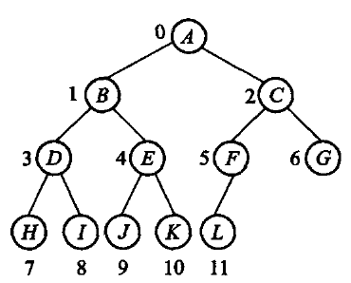
5.3 另一种存法：完全二叉树进数组
图 5.9 完全二叉树的结点编号
按层次次序编号后，父子关系变成下标算术：
下标 i 的左孩子 2i + 1
下标 i 的右孩子 2i + 2
下标 i 的父亲 (i - 1) / 2 (i > 0)
一根指针都不用。 但只对完全二叉树成立—— 非完全二叉树这么存会留下大量空洞。
第5章 二叉树
12 / 41

Slide 13
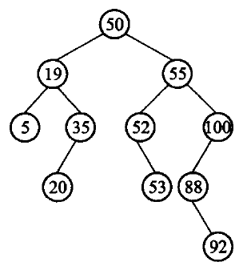
5.4 二叉搜索树
图 5.11 二叉搜索树
约束只有一条：左子树的键都小于根，右子树的都大于根。
有了它，查找不必遍历全树——每比较一次就砍掉一半（前提是树平衡）。
中序周游一棵 BST，得到的正是升序——这是「左小右大」的直接推论。
第5章 二叉树
13 / 41

Slide 14
插入：指向指针的指针
code/ch05/binary_tree/teaching.hpp#fn:insert
// 【算法5.9】插入。一路比较着往下走，走到空位就把新结点挂上去。
// 键已存在时返回 false——重复键是可预期状态，不是错误，所以不抛异常。
bool insert(const T& value) {
Node** link = &root_; // 指向「新结点该挂在哪根指针上」
while (*link != nullptr) {
if (value < (*link)->value) {
link = &(*link)->left;
} else if ((*link)->value < value) {
link = &(*link)->right;
} else {
return false; // 已经有了
}
}
*link = new Node{value, nullptr, nullptr};
return true;
}
Node** link 指向「新结点该挂在哪根指针上」， 于是「挂到根」和「挂到某个孩子」写成同一句 *link = new Node{...}。
空树不必另开一个分支。
第5章 二叉树
14 / 41
Notes:
这个手法在 C 系语言里很经典，值得单独讲两分钟。
学生第一次见往往懵，可以画一下：link 指向的是 root_ 这个变量本身，
而不是 root_ 指向的结点。
重复键返回 false——那是可预期状态，不是错误。

Slide 15
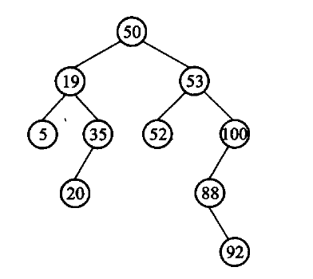
删除：难点只有一个
图 5.13 改进的二叉搜索树的删除
被删结点有两个孩子时，谁来顶替？
中序前驱——左子树里最大的那个。它比左子树其余的都大、 比右子树全部都小，顶上来之后「左小右大」仍然成立。
第5章 二叉树
15 / 41

Slide 16
删除：还藏着一步
被删结点有两个孩子时，用中序前驱顶替。但——
中序前驱自己可能还有一个左孩子。
被删 50, 它的中序前驱是 45, 而 45 还带着一个左孩子 42
顶替之前必须先把 42 接走:
*predecessor_link = replacement->left;
漏了这一句，40 的右链仍指向 45，而 45 已经成了根——树上出现环。 中序周游立刻无限递归，ASan 报栈溢出。
第5章 二叉树
16 / 41
Notes:
这一条我第一版的测试没盖到：前一步已经把 20 删了，
被删的 30 反而落进「无左孩子」分支，根本没走到这一路。
补了一棵专门的树（删 50，前驱 45 带左孩子 42）才钉住。
现场可以演示：去掉那一句，测试从「全绿」变成「ASan 栈溢出」。

Slide 17
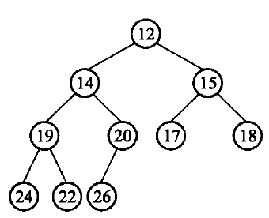
5.5 堆：完全二叉树 + 数组
图 5.14 最小堆对应的完全二叉树
是一棵完全二叉树
每个结点都不大于它的孩子（最小堆）
因为完全，可以压进数组；因为堆序，根就是最小值。 堆序只管父子，不管兄弟——这是它比 BST 弱、也比 BST 便宜的地方。
第5章 二叉树
17 / 41

Slide 18
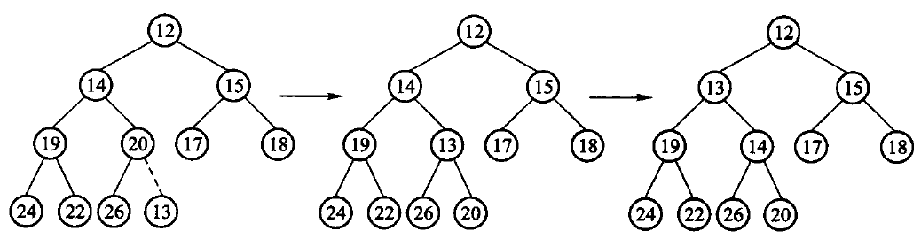
插入：放末尾，然后上浮
图 5.15 在最小堆 5.14 中插入元素 13
code/ch05/heap_huffman/teaching.hpp#fn:sift_up
// 上浮：只要比父亲小就换上去。
void sift_up(size_type index) {
while (index > 0) {
size_type parent = (index - 1) / 2;
if (!(data_[index] < data_[parent])) {
break; // 已经不小于父亲，位置对了
}
T tmp = data_[index];
data_[index] = data_[parent];
data_[parent] = tmp;
index = parent;
}
}
只要比父亲小就换上去。树高 log n，所以代价 O(log n)。
第5章 二叉树
18 / 41

Slide 19
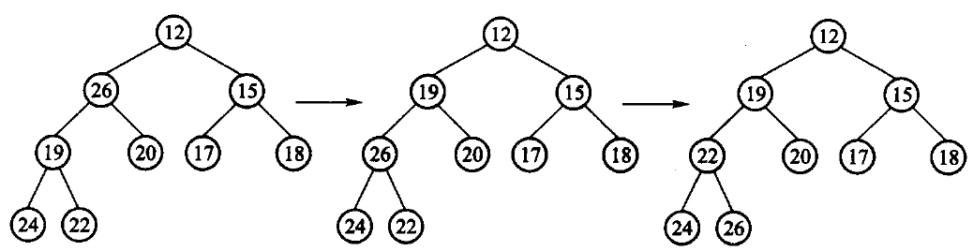
删除最小：搬最后一个上来，然后下沉
图 5.16 在最小堆 5.14 中删除元素 14
第5章 二叉树
19 / 41

Slide 20
删除最小：搬最后一个上来，然后下沉（续）
code/ch05/heap_huffman/teaching.hpp#fn:sift_down
// 下沉：和两个孩子里较小的那个比，比它大就换下去。
// **必须和较小的那个换**——跟较大的换会破坏「父亲不大于两个孩子」。
void sift_down(size_type index) {
for (;;) {
size_type left = index * 2 + 1;
size_type right = left + 1;
size_type smallest = index;
if (left < size_ && data_[left] < data_[smallest]) {
smallest = left;
}
if (right < size_ && data_[right] < data_[smallest]) {
smallest = right;
}
if (smallest == index) {
return; // 父亲已经最小，停
}
T tmp = data_[index];
data_[index] = data_[smallest];
data_[smallest] = tmp;
index = smallest;
}
}
必须和两个孩子里较小的那个交换——跟较大的换会破坏堆序。
第5章 二叉树
20 / 41
Notes:
为什么搬最后一个上来？因为只有拿掉最后一个位置，
剩下的才仍然是一棵完全二叉树。这是「完全」这个条件在还债。

Slide 21
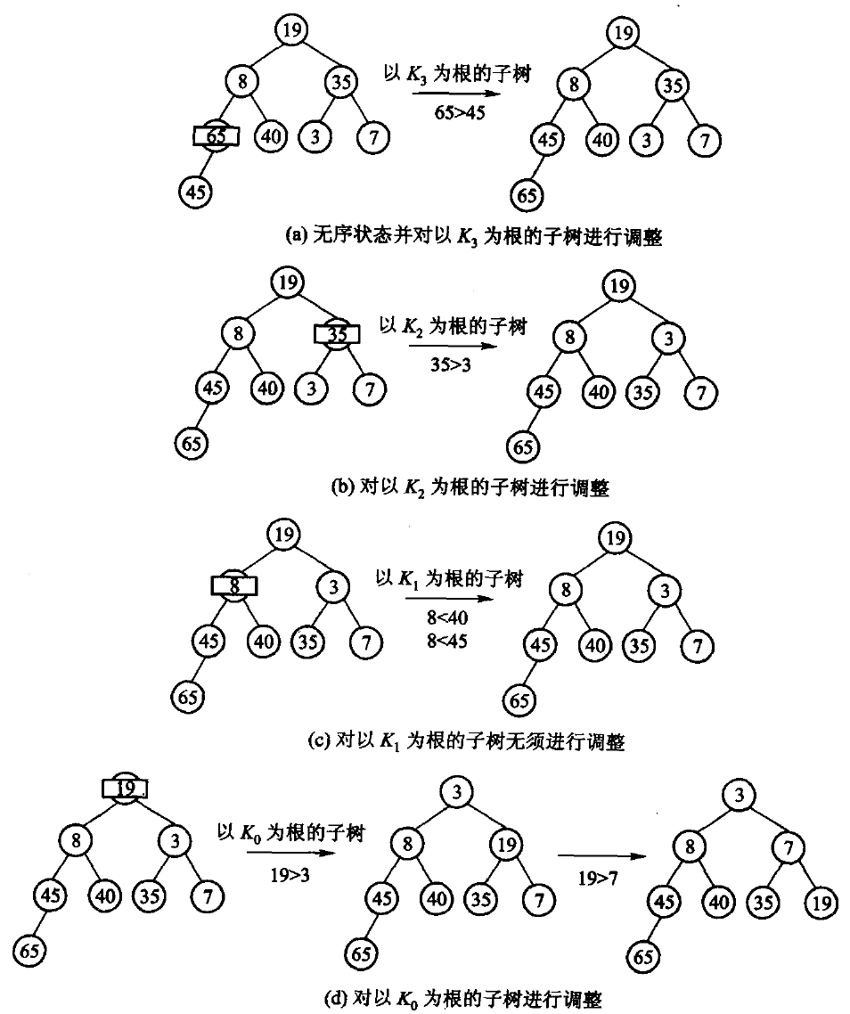
建堆为什么是 O(n)
图 5.17 建堆过程示例
第5章 二叉树
21 / 41

Slide 22
建堆为什么是 O(n)（续）
粗算：n/2 次 sift_down × O(log n) = O(n log n)。原书说这只是粗略上界。
细算的关键：下沉距离不是 log n，是「离底层还有多远」。 越靠底层的结点越多，能沉的距离越短——两者正好抵消。
第5章 二叉树
22 / 41

Slide 23
建堆：把和算出来
先把堆放大成一棵满二叉树（高度同为 h = ⌊log₂ n⌋，结点数 ≥ n， 每层排满），在它上面算出来的就是上界——一般的 n 下堆的最后一层未必满， 不能直接把「共 log n 层」当等式用。
满树第 i 层恰有 2ⁱ 个结点，最多下沉 h-i 层：
∑_(i = 0)ʰ 2ⁱ(h-i) = 2ʰ∑_(j = 0)ʰj/(2ʲ) < 2ʰ · 2 = 2ʰ⁺¹ ≤ 2n
（令 j = h-i；末两步用 ∑_(j ≥ 0) j/2ʲ = 2 与 2ʰ ≤ n。）
所以建堆是 O(n)——线性时间就能把无序序列变成堆。
第5章 二叉树
23 / 41
Notes:
实际后果：第 8 章堆排序总代价 O(n log n)，那个 log n 全部来自后面 n 次取最小值，
建堆那一步是白送的。
反过来，一个个 insert 建堆是 O(n log n)，就把这份便宜丢掉了。

Slide 24
5.5.2 优先队列
优先队列只保证“下一项最优”，不要求所有元素始终有序。
表示 | 插入 | 查看最小 | 删除最小
无序表 | O(1) | O(n) | O(n)
有序表 | O(n) | O(1) | O(1)
最小堆 | O(log n) | O(1) | O(log n)
本书 MinHeap<T> 就是最小优先队列： insert 入队，remove_min 取最高优先级，空队列返回 nullopt。
Huffman、Dijkstra、Prim 都只反复需要“当前最小”，无需全排序。
第5章 二叉树
24 / 41

Slide 25
5.6 Huffman 树
规则只有一句：反复取出权最小的两棵树，合并成一棵放回去，直到只剩一棵。
「取最小的」正是堆的拿手好戏——两节内容在这里接上了。
做法 | 每轮取最小 | 总代价
线性扫描 | O(n) | O(n²)
最小堆 | O(log n) | O(n log n)
第5章 二叉树
25 / 41

Slide 26
带权路径长度 WPL
以权 2、3、4、7 为例，合并过程 2+3=5 → 4+5=9 → 7+9=16：
WPL = 2 × 3 + 3 × 3 + 4 × 2 + 7 × 1 = 30
Huffman 树让这个数最小——权大的离根近，编码就短。
第5章 二叉树
26 / 41
Notes:
教学版的测试把 30 这个数字直接写成断言：合并时若取的不是最小的两个，它立刻变红。
可以现场改一下。

Slide 27
5.6.2 为什么需要前缀码
传电文 abbaaadc。定长编码每字符 2 位，共 16 位。
想更短就让高频字符用短码。比如 a=0, b=1, c=01, d=10 → 10 位。
但这样的电文没法译码：收到 011，既可以读成 a b b，也可以读成 c b。
症结：0 是 01 的前缀。要求任何编码都不是另一个的前缀——前缀码。
第5章 二叉树
27 / 41

Slide 28
Huffman 树天然给出前缀码
左边标 0、右边标 1，从根走到叶子，一路的 0/1 就是那个字符的编码。
字符 | 频率 | 编码 | 位数
a | 4 | 0 | 1
b | 2 | 10 | 2
c | 1 | 110 | 3
d | 1 | 111 | 3
为什么一定无冲突：字符只住在叶子上， 而一个叶子不可能在另一个叶子的路径上。
第5章 二叉树
28 / 41

Slide 29
编码总长恰好等于 WPL
abbaaadc 编成 14 位，比定长的 16 位短。
14 正好是这棵树的 WPL——这不是巧合： WPL 是 ∑(权 × 深度)，而权就是出现次数、深度就是码长。
一个反直觉的推论：所有字符频率相同时，Huffman 一位都省不下来。 8 个等权字符建出的是平衡树，每个恰好 3 位——退化成定长编码。
第5章 二叉树
29 / 41
Notes:
压缩的收益完全来自频率的不均匀。这一条教学版测试里也有断言。

Slide 30
译码：用同一棵树
从根出发
读一位: 0 走左, 1 走右
走到叶子: 吐出这个字符, 回到根, 继续读
前缀码保证这个过程没有歧义——不会出现「读到一半不知道该停还是该继续」。
三处边界，测试各有一条用例：
比特串走到一半就没了 → 返回空 optional，不吐半个字符
出现既不是 0 也不是 1 的字符 → 同样返回空
整棵树只有一个字符 → 从根到叶的路径是空串，本书约定给它一位 "0"
第5章 二叉树
30 / 41
Notes:
最后一条是真实的边界，不是抠字眼：一个字符的树，编码是空串就没法传。
实现见 code/ch05/heap_huffman/teaching.hpp 的 decode。

Slide 31
课堂讲解卡：树的形状决定代价
同样的键集合可以形成平衡树或退化链；周游、搜索、堆操作的代价都由高度和形状决定。
二叉搜索树：左 < 根 < 右
堆：只保证根与孩子的局部次序
第5章 二叉树
31 / 41

Slide 32
课堂例题：插入 5、3、7、2、4
先画 BST，再写中序序列 2 3 4 5 7；随后把根删除，比较“无左子树、无右子树、两个孩子”三种情况。 最后把同一组值放入堆，指出堆的中序序列没有排序保证。
第5章 二叉树
32 / 41

Slide 33
课堂例题答案：BST 与堆
BST 根为 5，左子树为 3（孩子 2、4），右子树为 7；中序为 2 3 4 5 7。删除 5 时用右子树最小值 7 替换。相同数据建成小堆只保证根最小，中序不必有序。
第5章 二叉树
33 / 41

Slide 34
课末自检
完全二叉树为什么适合数组存储？
BST 删除两个孩子时，后继来自哪棵子树？
建堆为什么不是 O(n log n) 的紧确代价？
Huffman 树的 WPL 与编码总长度如何对应？
第5章 二叉树
34 / 41

Slide 35
课末自检参考答案
完全二叉树按层紧凑，父子下标可用公式计算，适合数组。
两个孩子时取右子树最小结点或左子树最大结点。
自底向上建堆的下沉路径总和为 O(n)。
Huffman 的 WPL 就是编码总比特数。
第5章 二叉树
35 / 41

Slide 36
状态演算：堆下沉
小堆根删除后，把末尾元素移到根；若根大于两个孩子，先与较小孩子交换，再继续向下，直到局部堆序恢复。
第5章 二叉树
36 / 41

Slide 37
反例：只和左孩子交换
根有两个孩子时必须选较小者，否则交换后可能仍大于右孩子，下一层的堆不变量没有恢复。
第5章 二叉树
37 / 41

Slide 38
课堂练习与答案
课堂练习：对堆 [2,5,7,9,6] 删除根，写出每次交换。答案：搬 6 得 [6,5,7,9]，与 5 交换得 [5,6,7,9]。
第5章 二叉树
38 / 41

Slide 39
语言分工：本章为什么以 C++ 为主
二叉链表、深拷贝、析构、堆数组和 Huffman 结点所有权是本章的教学对象；Python 的垃圾回收和 heapq 会隐藏这些不变量，因此算法结论保留在 C++ 实现中讲清。
第5章 二叉树
39 / 41

Slide 40
本章小结
二叉树是递归定义的，所以周游、释放、深拷贝都自然是递归
三种深度优先只差 visit 那一行的位置；广度优先必须用队列
满二叉树定理推论：n 个结点的树里有 n+1 个空指针
完全二叉树可以进数组，父子关系变下标算术——堆的基础
BST 删除的难点是两个孩子的情形：用中序前驱顶替， 且前驱自己的左孩子要先接走
建堆是 O(n)，不是 O(n log n)
Huffman 树给出前缀码，编码总长恰好等于 WPL
第5章 二叉树
40 / 41

Slide 41
上机
python3 tools/check_code.py code/ch05/binary_tree
python3 tools/check_code.py code/ch05/heap_huffman
故意改坏一处，看哪条断言变红：
destroy 改成先删自己再删孩子
sift_down 改成和较大的孩子交换
BST 删除去掉「接走前驱左孩子」那一句
Huffman 合并时取最大的两个
最后一条会让 WPL 变大——测试里那个 30 就是为它准备的。
第5章 二叉树
41 / 41

